Slide 1







الفصل الـ ١١
أدوات
الـــكـســور
(٢-11) الكسور كأجزاء من المجموعة
نشاط

Slide 2
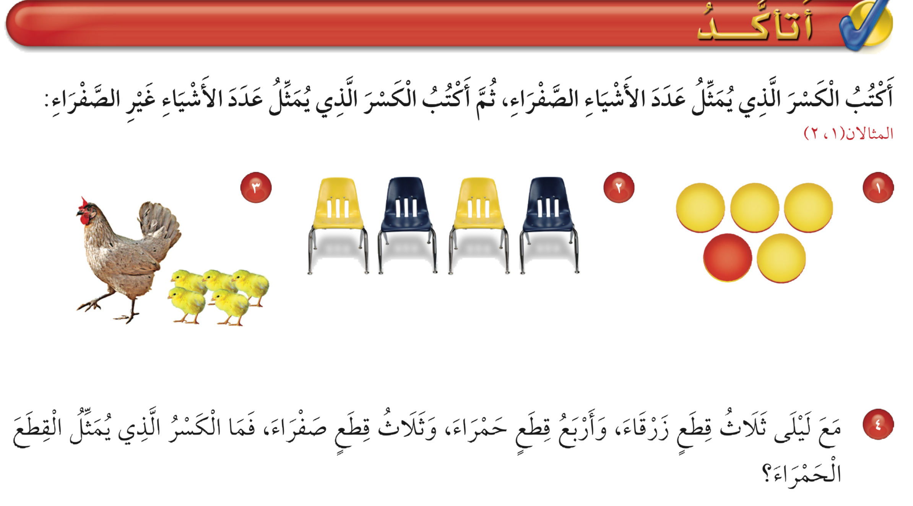
٢
٢
١
٤
١
٥
٤
٤
٥
٥
٦
٦
٤
١٠

Slide 3
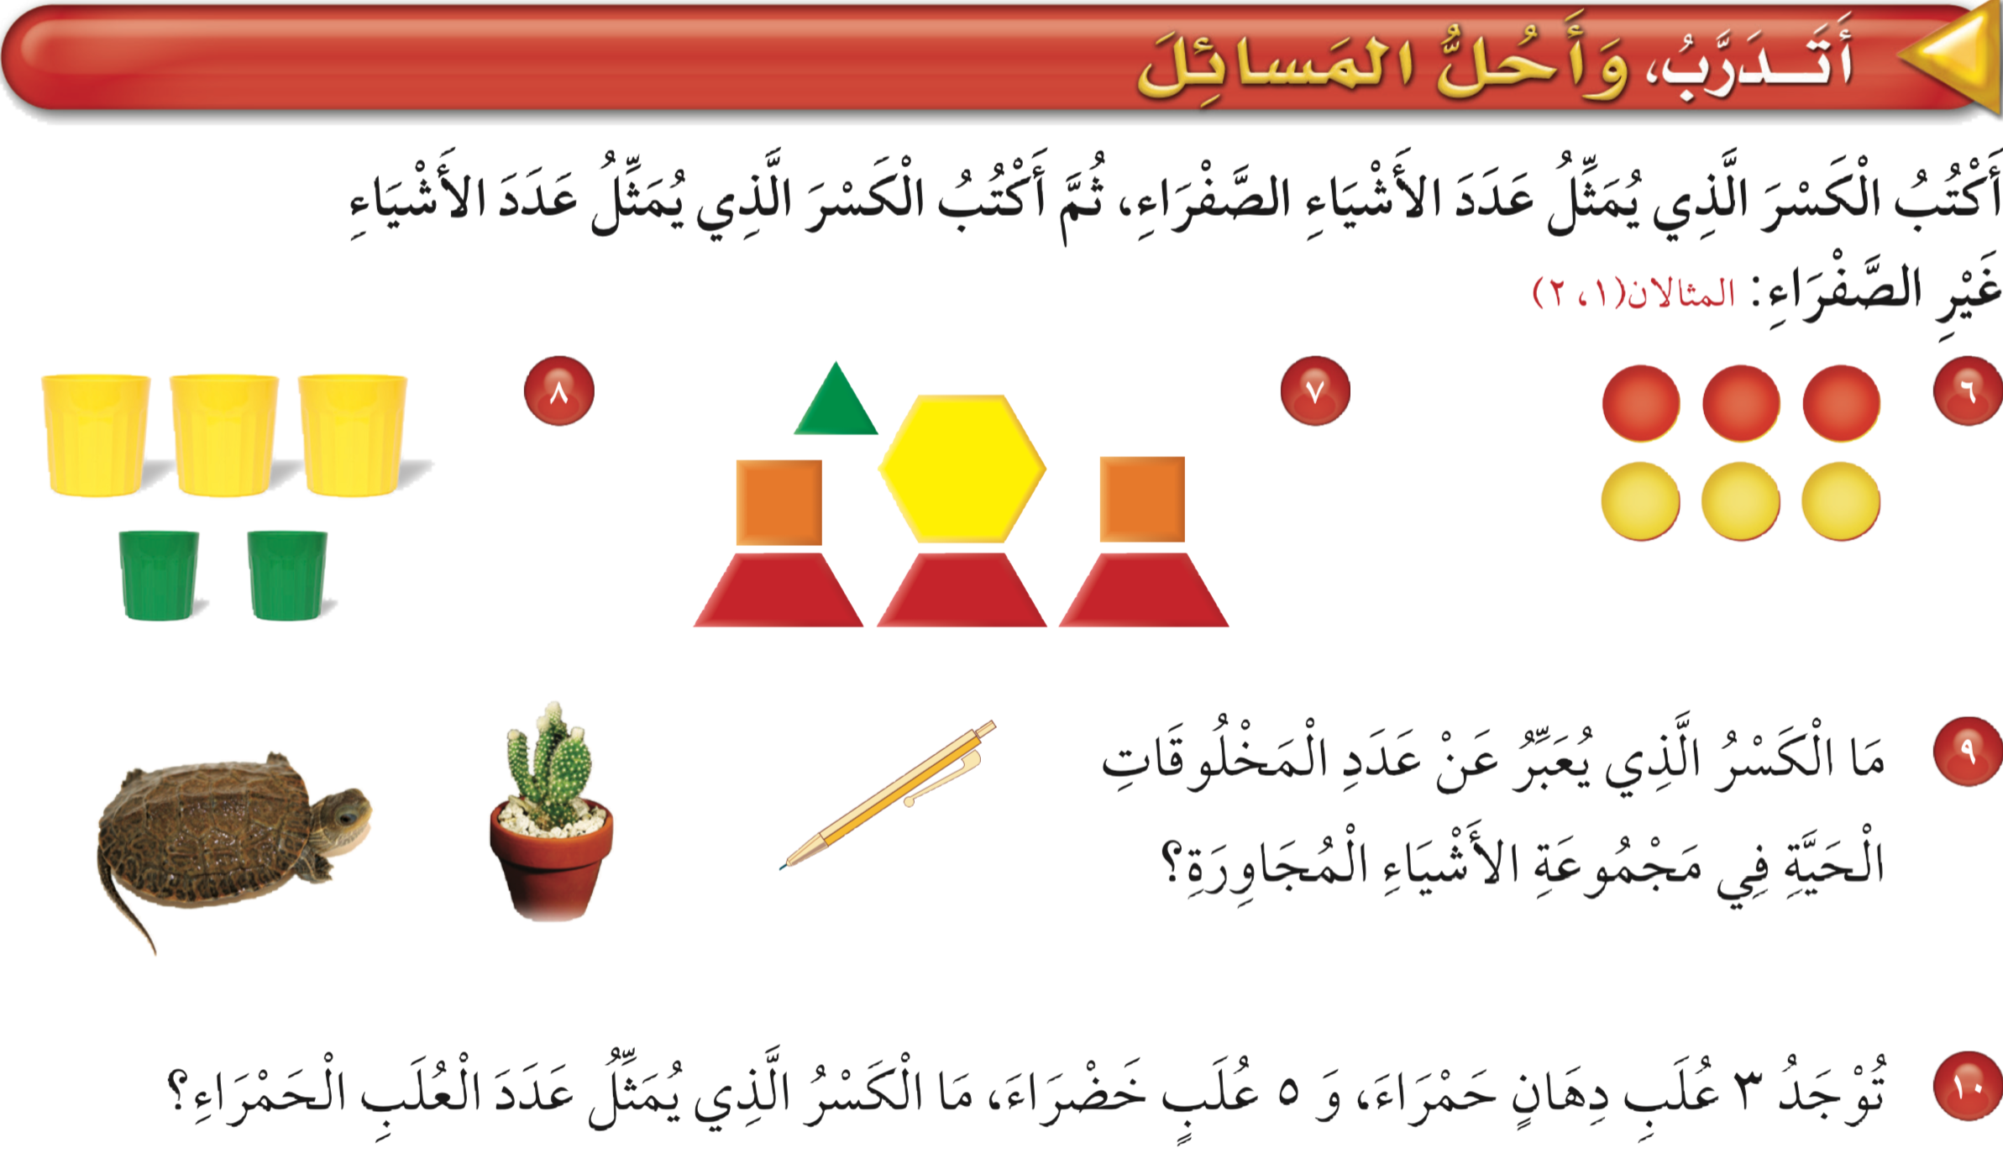
٣
٣
٢
٣
٦
١
٦
٦
٦
٦
٧
٧
٢
٣

Slide 4
٣
٨

Slide 5
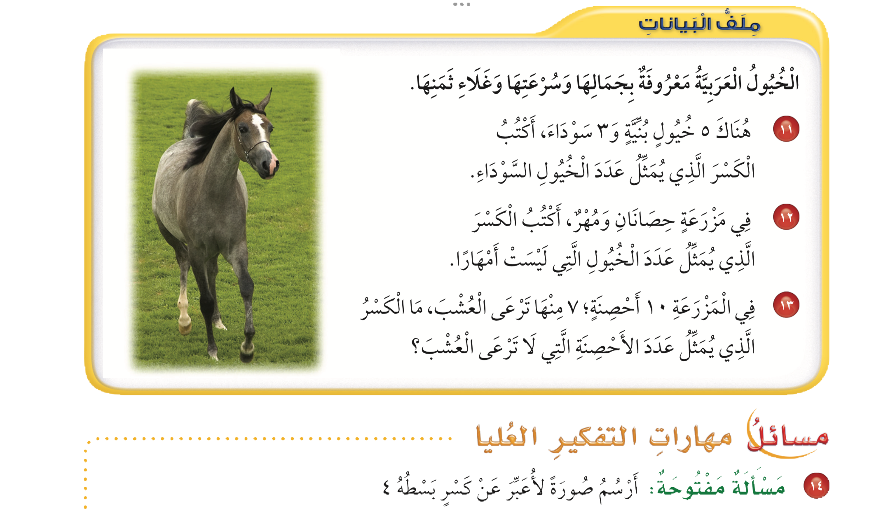
٣
٨
٢
٣
٣
١٠

